Slide 1
فصل پنجم
اصول
كنترل
تاليف سيده جميله مدرسي

Slide 2
تعريف كنترل
فرايندي است براي حصول اطمينان از اينكه عمليات يا اقدامات واقعي با عمليات پيش بيني شده و برنامه ريزي شده همانند است .
بعبارت ديگر : كنترل فراگردي است كه از طريق عمليات انجام شده با فعاليتهاي برنامه ريزي شده تطبيق داده مي شوند .
كنترل از آنجايي آغاز مي شود كه برنامه ريزي به آخر مي رسد .

Slide 3
فراگرد كنترل
مرحله اول - تعيين استاندارد :
مديران مسئوليت دارند هدفها و برنامه ريزي هاي سازمان به استانداردهاي قابل سنجش ومناسب براي پيگيري عملكرد جاري سازمان تبديل كنند .
براي اينكه ملاكها موثر باشند بايد :
اولا- دقيق
دوما – مورد قبول اعضاي سازمان
سوما- داراي روشهاي اندازه گيري درست و مناسب باشد .

Slide 4
فراگرد كنترل
مرحله دوم
– سنجش عملكرد در برابر استاندارد ها :
مقايسه نتايج عمليات انجام شده با هدفها و ستانداردهايي كه از قبل تعيين شده است، صورت گيرد . و يك فرايند دائمي و تكراري است .
مرحله سوم
–تشخيص انحرافات و تحليل علل آنها :
پس از تشخيص انحرافات براي تعيين علل آنها اقدام شود.
( نوع محصول، شرايط نگهداري، ميزان فروش ،ميزان سرمايه و شرايط بازار ...) تابتوان اقدامات اصلاحي را به نحو موثر انتخاب و اجرا كرد .

Slide 5
فراگرد كنترل
مرحله چهارم اقدام کردن :
اقدام اصلاحي مستلزم تغيير دريك يا چند فعاليت باشد و يا شركت مجبور شود كه در استانداردهاي از پيش تعيين شده تجديد نظر نمايد .
تعيين ستاندارد ها
و روشهايي براي سنجش عملكرد
آيا عملكرد مطابق استاندارد است
بايد اقدامات اصلاحي بعمل آيد
نه
سنجش
آري
نبايد هيچ اقدامي نمود
مراحل اصلي در فرايند نظارت و كنترل

Slide 6
انواع كنترل
1- كنترل آينده نگر ( قبل از انجام عمليات ):
از انحرافاتي كه ممكن است بعدا بوجود آيد ، پيشاپيش جلوگيري مي كند. ( دنده كشي راننده مجرب و راننده بي تجربه )
2- كنترل زمان وقوع ( حين انجام عمليات ) :
اين كنترل بيشترين نقش خود را با حل و تصحيح مشكلات ، قبل از خروج آنها از كنترل به نمايش مي گذارد .
3- كنترل گذشته نگر ( بعد از انجام عمليات ):
پس از تكميل ساخت يا ارائه خدمات و بررسي نتايج اقدامات انجام شده ، با استاندارد هاي تعيين شده ، تطبيق داده شود ، چنانچه انحرافي وجود داشته باشد اقدامات اصلاحي براي بهبود عمليات آينده انجام مي گيرد .

Slide 7
روشهاي كنترل
آ- تدابير سنتي كنترل :
گزارشهاي آماري و تحليلهاي خاص، بازرسي عمليات، و مشاهدات شخصي
ب- كنترل از طريق بودجه :
بودجه طرحي است كه نحوه تخصيص منابع مالي را به فعاليتهاي شخصي در يك دوره معين را نشان ميدهد.
بودجه بصورت ابزار كنترل مورد استفاده سازمانها قرار مي گيرد . ارقام مندرج در بودجه برحسب برنامه ، دستگاه اداري ؛ يا مواد هزينه براي فعاليتهاي گوناگون از قبيل :
استخدام ،آموزش ،خريد مواد و لوازم و تجهيزات توليد ، تبليغات و فروش تنظيم مي شود .
لذا مديران بايد اطلاعات لازم را درباره هزينه هاي واقعي يك دوره مشخص داشته باشند. تا با هزينه هاي بودجه مقايسه كنند و چنانچه انحرافي داشت اقدامات اصلاحي لازم انجام شود.

Slide 8
روشهاي كنترل
پ- كنترل از طريق تجزيه وتحليل نقطه سر به سر :
در نقطه سر به سر درآمد كل با هزينه كل برابر مي شود.
يعني موسسه نه سود دارد و نه زيان .
تحليل نقطه سربه سر به مدير اين امكان را مي دهد تا دريابد در چه سطحي از توليد ، درآمد كل با هزينه ها برابرند و در نتيجه چه ميزاني از توليد براي موسسه سودآور ، وچه ميزاني زيان آور است
نمودار نقطه سربه سر
هزینه و درآمد
درآمدكل
هزينه كل
هزينه ثابت
ميزان توليد

Slide 9
روشهاي كنترل
ت- كنترل از طريق نمودار گانت :
فهرستي از كليه فعاليتهايي كه براي اجراي يك طرح ها ضرورت دارد بايد تهيه شود . سپس مدت زمان انجام هر فعاليت پيش بيني شود .
و بر اساس آن نمودار گانت ترسيم شود ،
تا مشخص شود
كدام فعاليت از برنامه زماني جلوتر
و كدام برنامه عقب است .
تا علل آن كشف و برسي شود .
و آنگاه اقدام اصلاحي بعمل آيد .

Slide 10
روشهاي كنترل : كنترل از طريق نمودار گانت
مثال : اگر قرار باشد توليد يك محصول 100 واحدي در سه مرحله برش ، پرداخت ، . مته و پرس ، بصورت پيوسته و متوالي انجام شود و هر مرحله 2 هفته زمان لازم داشته باشد. در اين صورت كل پروژه 6 هفته زمان خواهد برد.
چنانچه براي تسريع در كار ،امكان داشته باشد توليد محصول را به به مراحل 50 واحدي كه هر مرحله 1 هفته وقت لازم دارد كاهش دهيم نمودار كانت به شرح زير خواهد شد

Slide 11
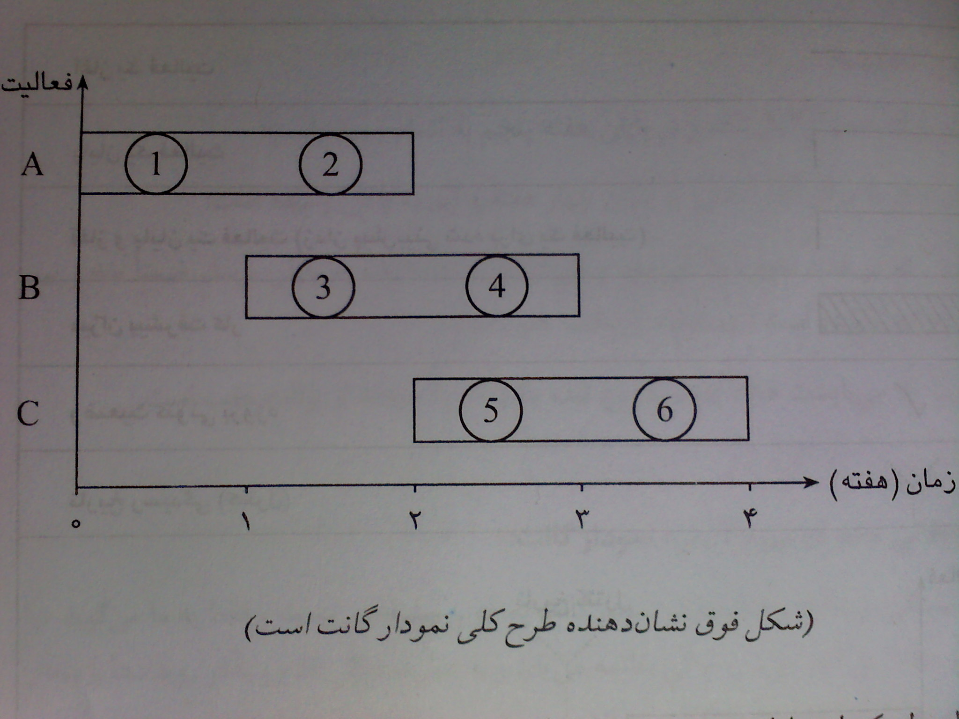
روشهاي كنترل : كنترل از طريق نمودار گانت

Slide 12
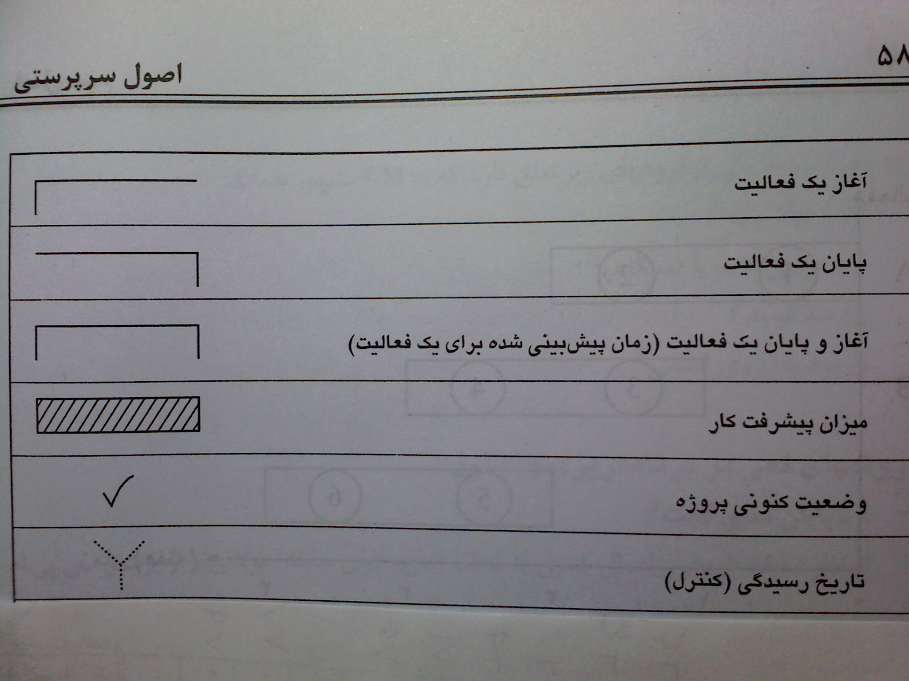
كنترل از طريق نمودار گانت علائم استفاده شده در نمودار گانت ، شامل موارد زير است :

Slide 13
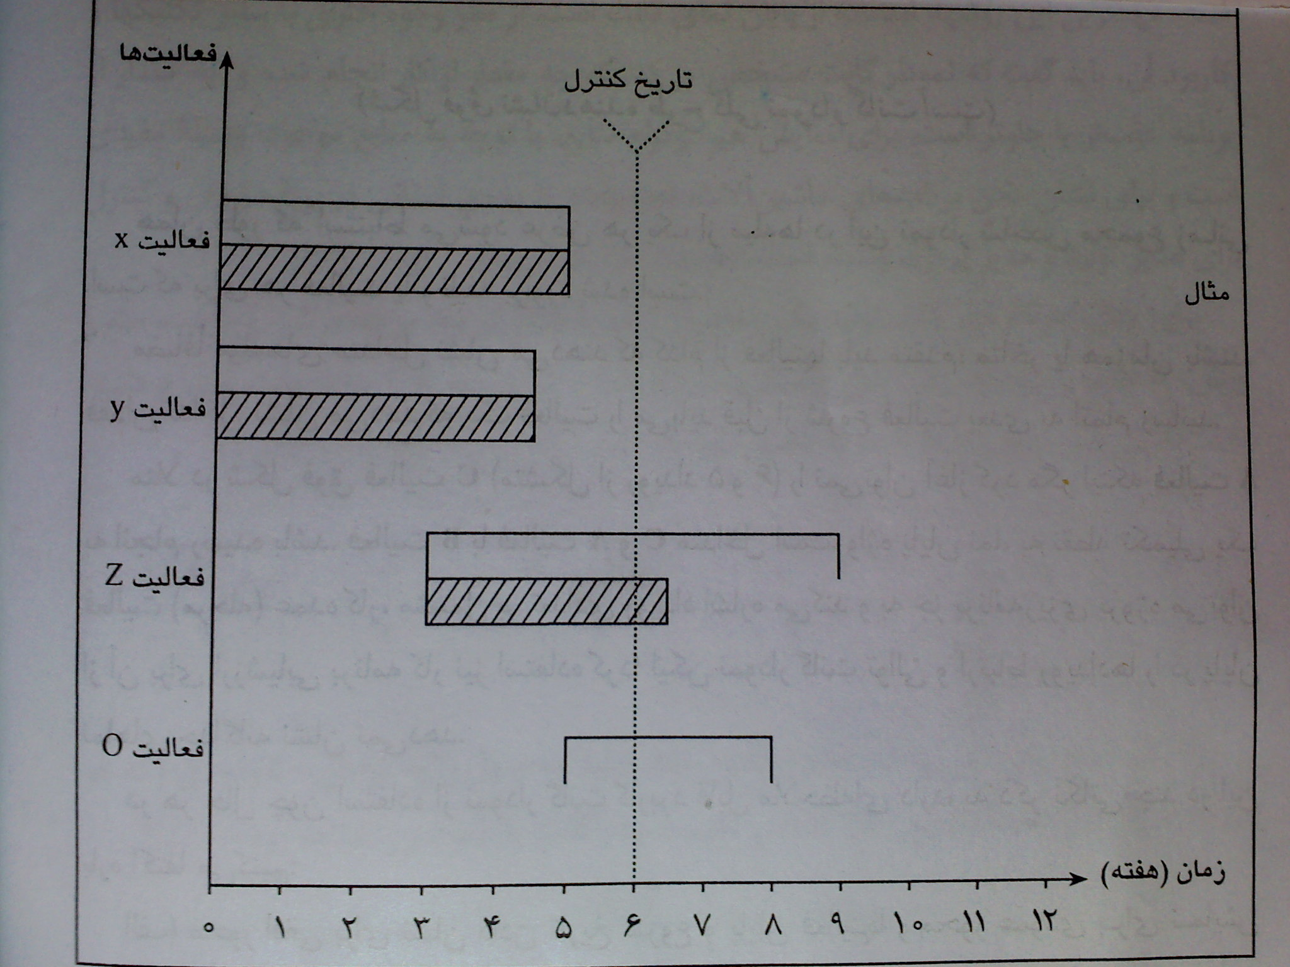
كنترل از طريق نمودار گانت
فعاليت x به موقع آغاز شده و در پايان هفته پنجم به اتمام رسيده است
فعاليت y به موقع آغاز شده و در پايان چهار ونيم هفته به اتمام رسيده است
فعاليت z در هفته سوم آغاز مي شودومي بايد در هفته نهم به اتمام برسد.
ضمنا سه ونيم هفته كار انجام شده است ( نيم هفته از برنامه جلو است .
فعاليت oمي بايست هفته پنجم آغاز شده باشد كه يك هفته ازبرنامه عقب است .

Slide 14
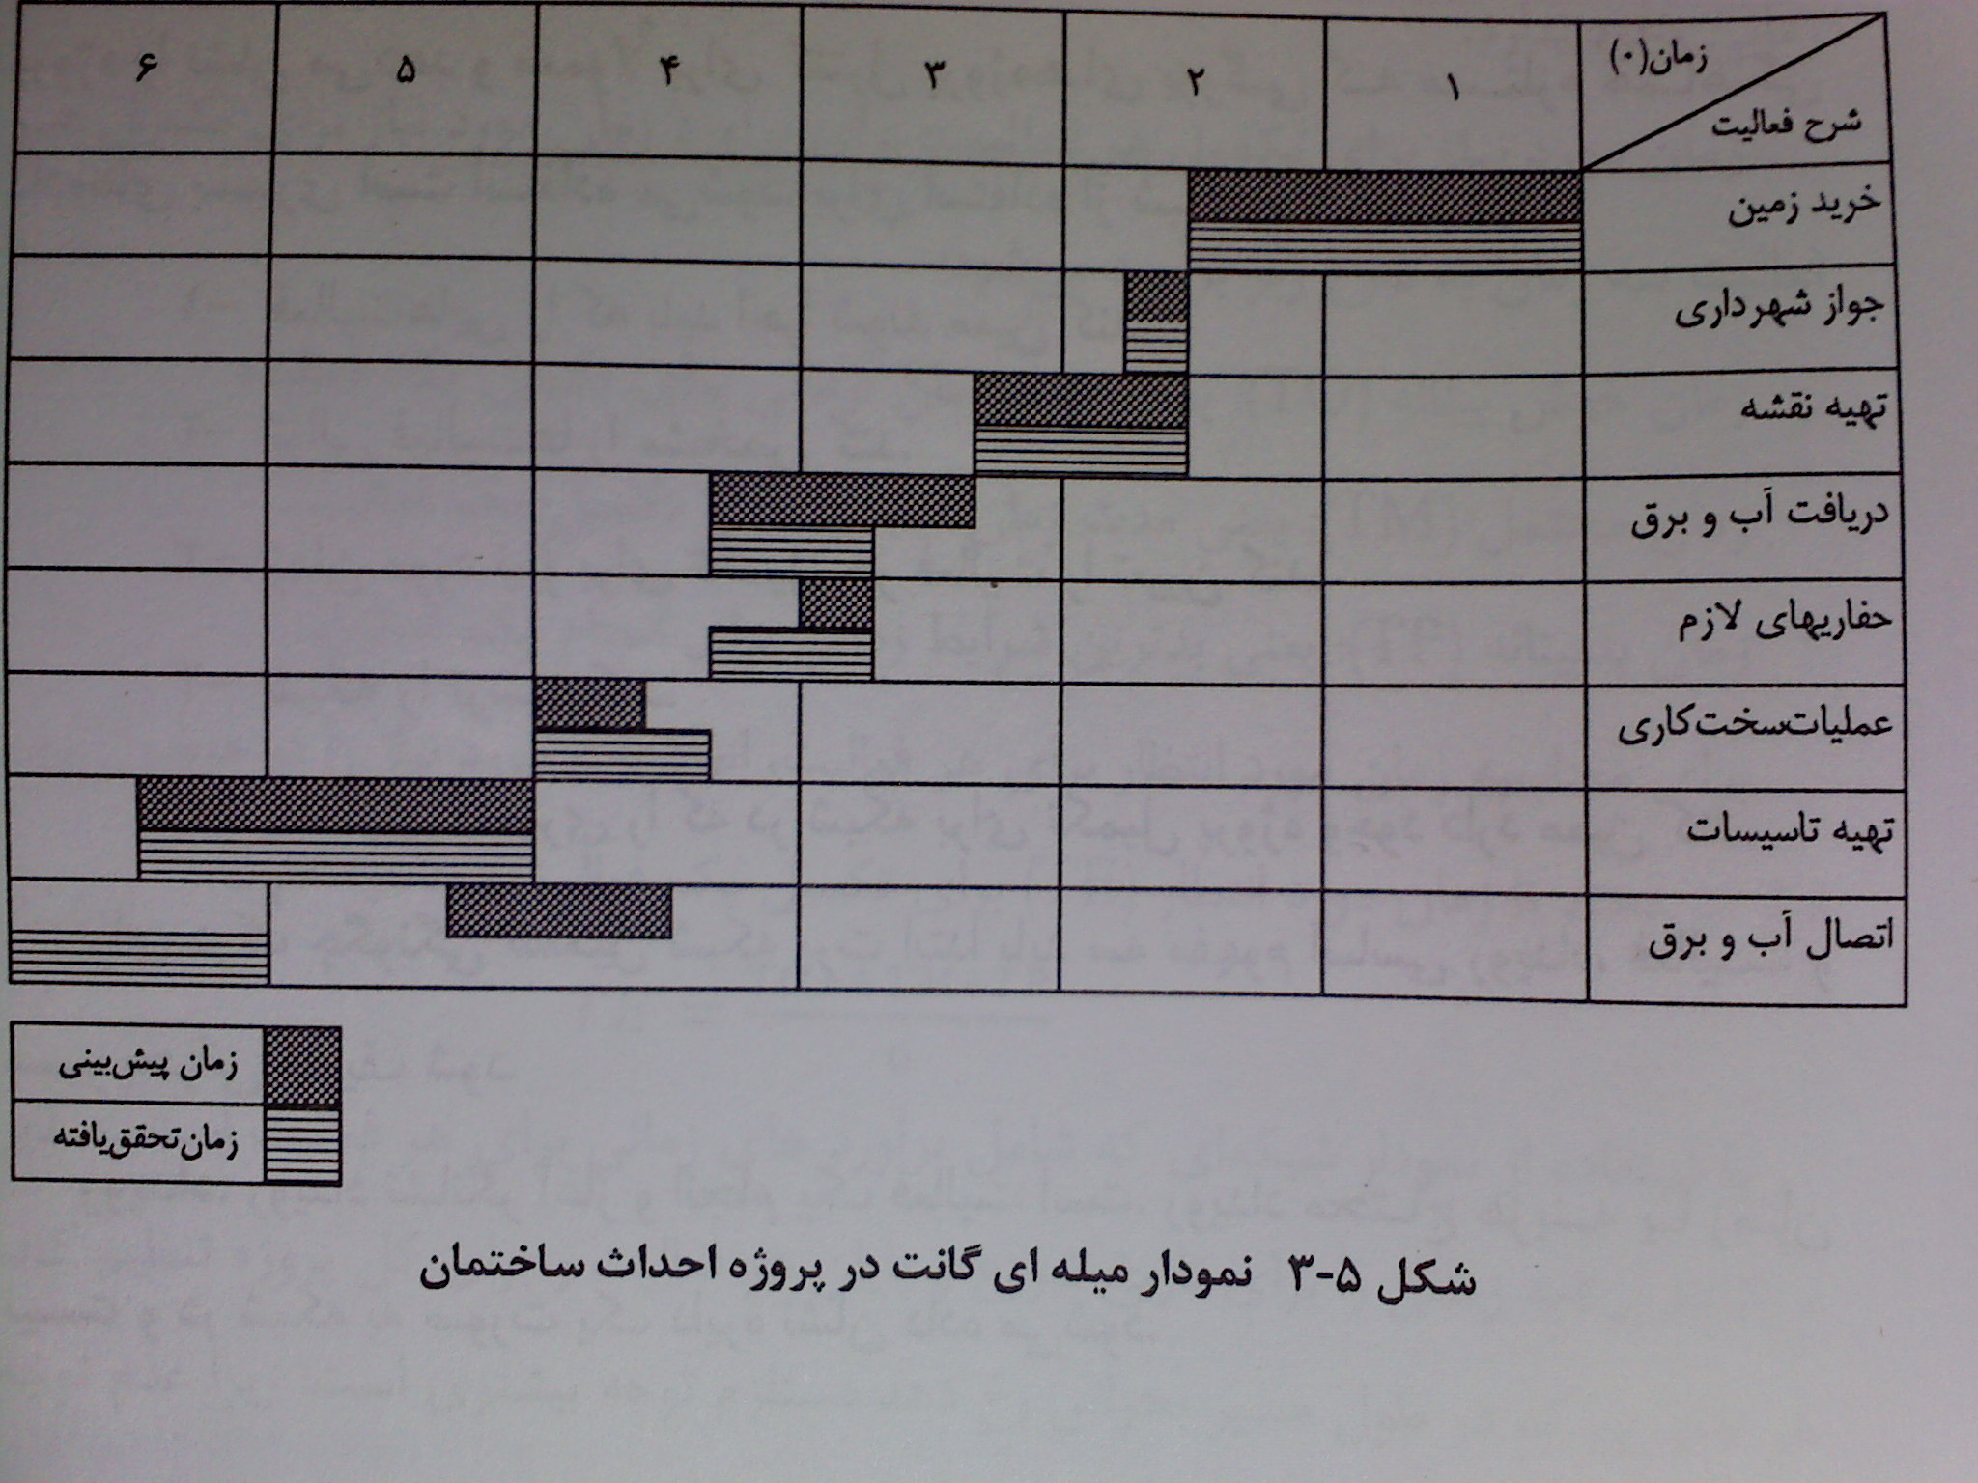
روشهاي كنترل : كنترل از طريق نمودار گانت

Slide 15
روشهاي كنترل : كنترل از طريق نمودار گانت
ملاحظاتي چند در مورد نمودار گانت
ا- وابستگي فعاليتها و رويدادها بخوبي مشخص نيست و فقط به ما مي گويد هر فعاليت در چه تاريخي اغاز و پايان مي يابد و تقدم وتاخر را نشان نمي دهد در نتيجه تجزيه و تحليل را مشكل مي سازد .
2- از نظر كنترل بما مي گويد چه ميزان كار انجام شده و چه مقدار از برنامه جلو يا عقب هستيم
3-براي نشان دادن برنامه هاي ماشين الات يا نيروي انساني در برنامه ريزي و كنترل توليد و خدمات مي توان بخوبي استفاده كرد ولي پاسخگوي تعديلات و برنامه ريزيمحدود ناشي از تعيير و تحول پس از شروع كار نيست
4- براي پروژه هاي بزرگ كه داراي دهها زير پروژه و مقاطعه كار فرعي است مناسب نيست .

Slide 16
روشهاي كنترل
ث- كنترل از طريق فنون تجزيه وتحليل شبكه : فنون مسير بحراني به مجموعه اي از تكنيكهاي گرافيكي اطلاق مي شود كه در برنامه ريزي و كنترل پروژه ها بكار مي روند .
دو تكنيك شناخته شده آن عبارتنداز :
1- فن باز نگري و ارزيابي برنامه (پرت )
2- روش مسير بحراني .
تفاوت دو روش: روش مسير بحراني يك روش كنترل مبتني بر اطلاعات حاصل از وقايع گذشته است .
در حاليكه تكنيك پرت يك روش كنترل پيش نگر ميباشد كه اطلاعات مربوط به فعاليتها را بر اساس تجربيات يا نظرات كارشناسان با استفاده از احتمالات برآورد مي كند .

Slide 17
مدلهاي شبكه اي
براي درك چگونگي تشكيل شبكه بايد مفاهيم اساسي زيرتعريف شود.
- فعاليت : اجزاي اصلي تشكيل دهنده يك برنامه يا پروژه اند .اين اجزا در زمان مشخص شروع و خاتمه مي يابند و اجراي آنها مستلزم صرف هزينه و زمان است .كه بافلش نشان داده مي شود و جهت آن جهت اجراي فعاليت است .
-فعاليت مجازي : فعاليت مجازي با پيكان خط چين نشان داده شده و هيچ گونه زمان و هزينه اي را در بر ندارد اين علامت براي نشان دادن ارتباط بين فعليتها در موارد ضروري به كار ميرود وبراي حفظ نظام و سهولت در محاسبات به كار مي رود.
-رويداد:نشانگرآغازو انجام يك فعاليت است ومحتاج هزينه و زمان نيست و در شبكه بصورت دايره نشان داده مي شود. رويداها بوسيله يك شماره در داخل دايره مشخص مي شوند .

Slide 18
مدلهاي شبكه اي
-براي ترسيم شبكه موارد زير رابايدرعايت كرد :
1- هر فعاليت در شبكه با يك رويداد شروع م به يك رويداد ختم مي شود .
2- شماره رويدادها نبايد تكرار شوند .
3-قبل از شروع يك فعاليت تمامي فعاليتهاي بلاواسطه ما قبل بايد تمام شده باشد .
4-بين دو رويداد فقط بايد يك فعاليت قرار گيرد .
5-فعاليتها بايد طوري در شبكه قرار گيرند كه ايجاد حلقه نشود .
6-فعاليتها نبايد يكديگر را قطع كنند .
7-فعاليتها همواره از سمت چپ شروع و راست ادامه مييابد
8-در صورتي دو يا چند فعاليت از يكديگر مستقل و جدا باشند در نمودار موازي ديده مي شوند و فعاليتهاي موازي را مي توان هم زمان انجام داد.

Slide 19
مراحل برنامه ريزي شبكه
برنامه ريزي شبكه بطور كلي شامل سه مرحله است :
طرح ريزي ، زمان بندي ، ، كنترل
طرح ريزي : شامل تعيين فعاليتهاي لازم براي انجام پروژه ، ممشخص كردن ارتباط انها با يكديگر ، برآورد طول زمان انجام هر فعاليت ، تعيين زمان انجام پروژه ، و مسير بحراني مي باشد .
1- تعيين فعاليتها و ارتباط آنها با هم :
فهرستي از فعاليتها تهيه مي شود. براي تعييت تقدم و تاخر فعاليتها بايد به سئوالات زير در باره هر فعاليت پاسخ داد.
چه فعاليتهايي بايد قبل از شروع فعاليت مورد نظر انجام شده باشد؟
چه فعاليتهايي نمي توانند قبل از اتمام فعاليت مورد نظر شروع شوند ؟
چه فعاليتهايي مي توانند همزمان با فعاليت موردنظر شروع شوند؟

Slide 20
ترسيم شبكه
نحوه ترسيم شبكه با ذكر مثال : پروژه اي شامل فعاليتهاي زير است
شرح فعاليت | نام فعاليت | زمان فعاليت به روز | فعاليت بلاواسطه قبلي
آموزش اوليه | A | 5
تكثير فرمهاي جديد | B | 8 | D
اموزش افرادبراي كاربر فرمهاي جديد | C | 6 | D و A
انجام تغييرات ضروري در فرمها براي سيستم جديد | D | 11
آموزش افرادبراي كار با دستگاه جديد | E | 7 | C و A

Slide 21
2-برآورد طول زمان انجام فعاليتها
تمام تجريه تحليل ها ي شبكه بر اساس برآورد زمان فعاليتها ي آن استوار است . براي برآورد زمان انجام هر فعاليت مي توان از اطلاعات و آمار موجود و تجربيات اجراكنندگان پروژه استفاده كرد.
اما تخمينهاي زماني همواره دقيق نيستند.خصوصا مواقعي كه وابسته به شرايط نامطمئني باشند ، ميزان خطا در آنها زياد است.
بعضي از محققين تفاوت تكنيكهايPERT و C.P.M را در برآورد زمان انجام فعاليتها دانسته اند و

Slide 22
تخمين زمان فعاليتها در روش C.P.M
در روش C.P.M براي هر فعاليت علاوه بر تخمين هزينه ، زمان تقريبي هر فعاليت نيز تعيين مي شود . زمان به دو گونه برآورد مي شود :
1- زمان عادي يا نرمال : از زماني حكايت ميكند كه فعاليت تحت شرايط معمولي انجام مي گيرد و كمتر احتمال ميرود كه زمان طولاني شود . اين زمان به سبق تجارب گذشته حاصل شده است
2- زمان فشرده ( ضربتي ): به زماني اطلاق مي شود كه هزينه آن نسبت به زمان نرمال بيشتر باشد و چنانچه صاحبكار هزينه بيشتر را متحمل نشود نمي تواند فعاليت مربوطه را برابر زمان فشرده تخمين زده شده به انجام رساند .

Slide 23
شبكه پرت PERT
زمان مورد نياز براي تكميل هر فعاليت :
) زمان خوش بينانه : زمان آرماني براي تكميل يك فعاليت T o)
زمان محتمل : زمان معمول براي تكميل يك فعاليت (Tm)
زمان بد بينانه : بدترين شرايطزماني براي انجام يك فعاليت (TP)
محاسبه زمان مورد انتظارTE
TE=To+4Tm+Tp /6

Slide 24
3- تعيين زمان انجام پروژه
براي تعيين زمان انجام پروژه دو نوع محاسبه ضروري است :
الف – محاسبه زمان پيشرو ( محاسبه زودترين زمان آغاز و پايان هر فعاليت ) .
ب – محاسبه مسير پسرو ( محاسبه ديرترين زمان آغاز و اتمام هر فعاليت )‌.
پس از محاسبه زودترين زمان شروع و خاتمه و ديرترين زمان شروع و خاتمه هر فعاليت مي توان مسير بحراني را در شبكه تعيين كرد .
زمان شروع پروژه را معمولا زمان صفر فرض مي كنند
و هر زمان كه پروژه طبق تاريخ شروع شود زمان صفر را با زمان شروع تطبيق داده و زمانهاي ديگر را بر همين اساس تعيين مي كنند .

Slide 25
مسير بحراني
مسير بحراني : مسيري است كه بيشترين زمان را براي انجام فعاليتها زآغاز تا پايان كار پروژه به خودتخصيص ميدهد. وهرگونه تاخير در انجام فعاليتها ، موجب تاخير در كل پروژه مي شود . در اين مسير هيچ نوع وقت اضافه وجود ندارد .
مثال :با توجه به جدول فعاليتها مسير بحراني را تعيين كنيد .
فعاليت | مدت انجام هر فعاليت به روز | نيري انساني لازم براي هر فعاليت
6 - 1 | 3 | F
2 - 1 | 14 | A
6 - 2 | 0 | S
3 - 2 | 7 | C
4 - 3 | 4 | D
4 - 6 | 3 | B
5 - 4 | 10 | E

Slide 26
نقش سرپرست در فرايند كنترل
آ- مشابه يك قاضي عمل ميكند و با نظارت بر رويدادهاي واحد خود تحقق واقعيت عملكرد را بر مبناي برنامه مشاهده ميكند .
سپس با معيار هاي پيش بيني شده در اهداف تنظيم شده در فرايند برنامه ريزي مقايسه ميكند.
ب- در نقش حل مسئله و برنامه ريزي نه تنها بايد تشخيص دهد كه چرا نتيج پايين تر از استانداردهاست ، بلكه بايد شرايط را اصلاح نموده و نتايج را به سطح مورد نظر برساند .
آنچه بايد كنترل شود :
پرسنل ،
كيفيت ،
توليد ،
ابزار ،
هزينه...... مي باشد

Slide 27
کیفیت :
عبارت است از درجه خوبی یا بدی یک کالا یا خدمت
Q=P/E انتظارات/ عملكرد = كيفيت
كنترل كيفيت : كيفيت را مي توان درجه تطابق كالا ي توليد شده با نياز مشتريان بيان نمود
بعبارت ديگر : فعاليتهاي لازم براي تامين خواسته هاي مشتري در توليد محصول با كيفيتي كه مورد نظر اوست ،مي باشد.
بالدریج آمریکا
معروفترین جایزه های کنترل کیفیت
دمینگ ژاپن

Slide 28
کنترل کیفیت
تعیین شده های استاندارد عبارت است از اطمینان از تهیه و تولید کالا وخدمات برطبق
به طور کلی سیستمی است برای نگهداری یک سطح مطلوب کیفیت یک فرآورده یا فرآیند بابرنامه ریزی دقیق ، استفاده از لوازم مناسب بازرسی مداوم و اقدام به عملیات اصلاحی در قسمتهای لازم
استقرار یک سیستم تضمین کیفیتی:
یعنی تهیه و بکارگیری برنامه تضمین کیفیتی که می تواند بالاترین هدف دریک سازمان باشد. پیاده سازی این سیستم مستلزم انجام اقدامات زیر است:

Slide 29
عدم وجود کنترل کیفیت موجب مي شود :
ازدست دادن مشتريان
عدم قدرت رقابت باساير توليد كنندگان
بالا رفتن هزينه ها
هدر رفتن مواد اوليه
استهلاك ماشين آلات
بسياري از افراد كنترل كيفيت را بعنوان يك مسئله رقابتي امروز و آينده مي پندارند

Slide 30
كيفيت كالا و محصولات
مشخصات طراحي عبارتست از:
تعيين مشخصات ويژه و طراحي جريان ساخت يك كالا
1- مرغوبيت در طراحي محصول (كيفيت طرح ) :
مطابقت با استانداردها و قراردادها ، كه از قبل براي ساخت تعيين شده اند . (مواد اوليه ، مشخصات فيزيكي ، و نوع جريان توليد) كيفيت هزينه بر است.
2- مرغوبيت در توليد ( كيفيت اجرا ):
انطباق بيشتر با مشخصات طراحي شده ، كيفيت بالاتر را در پي دارد ،و بلعكس.
كيفيت در خدمات داراي اهميت است ولي به سادگي قابل بررسي نيست .

Slide 31
زیر سیستم های تضمین کیفیت
1.تضمین طراحی : شامل کنترل قراردادها وکنترل طرح اولیه یا بازنگری مجدد طرح
2.طراحی کیفیت وبازرسی : شامل ارتباط با افراد ماهر و تهیه دستورالعمل ها
3.تضمین تدارکات: شامل ارتباط با تهیه کنندگان و ارزیابی تدارکات
4.تضمین تولید: شامل فرآیند خط تولید، بازرسی در طول فرآیند خودکنترلی وانتهای خط
5.تضمین عملکرد کیفی وخدمات پس از فروش: شامل عملکرد محصول وارتباط با مصرف کننده

Slide 32
زیر سیستم های تضمین کیفیت
6.سیستم اطلاعات مدیریت کیفیت: شامل گزارش کیفی وارزیابی هزینه های کیفی
7. برنامه ریزی وکنترل کیفی آماری: شامل روش های آماری ونمونه گیری
8. نرم افزارهای کنترل کیفی : شامل روش های اطلاعاتی دقیق وکنترل به وسیله سیستمهای رایانه ای

Slide 33
انواع بازرسی
روش نمونه برداری
بازرسی از کل محصول
روش نمودارهای كنترل
عوامل قابل پیش بینی
عوامل کنترل کیفیت
عوامل غیر قابل پیش بینی

Slide 34
مدلهاي كنترل كيفيت
1- بازرسی
بازرسي وارده: محصول نهايي به كيفيت وارده ها (مواد اوليه ، قطعات ، ابزار استاندارد ...)بستگي دارد
بازرسي
بازرسي جريان توليد: بررسي نقاط مختلف خط توليددر مقابل هزينه ، در صد ضايعات
بازرسي محصول نهايي: مطابقت با استاندارد

Slide 35
بازرسی
عبارت است ار بخشی از عملیات کنترل کیفیت
قبل از تکمیل شدن وپوشاندن قطعات
قبل از عملیات غیر قابل بازگشت
مراحل انجام بازرسی
درمرحله تحویل مواد خام
قبل از عملیات پر هزینه
آغاز تولید
انتهای کار

Slide 36
روشهای بازرسی
روشهای بازرسی عبارتند از:
الف) درمرحله تحویل مواد خام
ب) درآغاز تولید
ج) درآغازعملیات پر هزینه
د) قبل ازعملیات غیر قابل برگشت
ه) قبل ازتکمیل شدن قطعه و پوشانیدن آن
ز) انتهای کار
بهترین روش بازرسی،بازرسی در حین فرآیند تولید
( با توجه به حساسیت نقطه)است .که حساسیت نقطه برابر است با:
هزینه بازرسی
حساسیت نقطه
درصد ضایعات

Slide 37
مدلهاي كنترل كيفيت
2- نمونه برداري :
شامل انتخاب جزئي از يك مجموعه براي اطلاع از خصوصيات كل مي باشد .
( مواد اوليه خط توليد ، كالاي توليد شده )

Slide 38
بهترین مرحله انجام بازرسی
بهترین مرحله برای بازرسی ، بازرسی در حین فرآیند تولید است
بازرسی آزمایشگاهی
بهترین نوع بازرسی

Slide 39
مدلهاي كنترل كيفيت:
3- نمودارهاي كنترل
كالا دقيقا مشابه هم نيستند . ( علل تصادفي و علل غير تصادفي )
قابل پيش بيني ، از نمودارهاي كنترل استفاده مي شود (كنترل مغيير و كنترل وصفي)
علت كشف واصلاح گردد قبل از توليد بيشتر
ناهماهنگي در مواد اوليه ،ماشين الات، كارگران ، شرايط فيزيكي

Slide 40
الگوریتم چرخه کیفیت
نقشه
انجام
بازرسی
بله
تولید
نه
بازبینی مجدد

Slide 41
مشکلات تنظیم کیفیت:
خطا های انسانی
ابزار وماشین آلات
مواد اولیه ( خام )
ضعف در طراحی
محیط تولید

Slide 42
هدف کنترل کیفیت
اعمال نظارت دقیق بر تمام پدیده های موثر در تولید ، به نحوی که محصول حامل در تمام شرایط کیفیت یکسانی داشته باشد
جلب رضایت مشتری ، ارائه محصول با خصوصیات مطلوب
وظیفه کنترل کیفیت نمی تواند فقط به عهده یک فرد یا گروه خاص باشد. بلکه هماهنگی تمام اجزا را لازم دارد.
( مشتری ، مهند سین ، ماده اولیه ، کارگران و....)
?چگونه مي توان كاركنان را به كيفيت علاقه مند كرد

Slide 43
اهداف روش های کنترل کیفیت
1. ردیابی مشکلات.
2.محدود کردن دایره مشکلات.
3.ارزیابی عواملی که سبب به وجود آمدن مشکلات شده اند.
4.تعیین صحت علل فرض شده برای خرابی ها .
5. جلوگیری از خطا هایی که در اثر حذف ، عجله و یا بی توجهی به دست می آیند.
6.اثر بهبود کنترل کیفیت .

Slide 44
نکته ها
بحث کنترل کیفیت همراه با زمان به سرعت در حال تغییر است
پورفسور جوزف جوران پدر کنترل کیفیت است
كالا يا خدمات از نظر كيفيت به صورت ”قابل مصرف ” يا ”مناسب مصرف ” باشد . نياز مشتري را مرتفع كند .
آقای دمینگ بنیانگذار کنترل کیفیت صنایع کشور ژاپن
كيفيت بالاتر به معني قيمت بالاتر نيست . مدير بايد در صدد يافتن علل ضعف خود واصلاح اآنها باشد نه اينكه منتظر بماند تاعيب و نقص آشكار شود
عوامل موثر در دریافت جایزه کنترل کیفیت مدیریت ،کارکنان ،محصول

Slide 45
تفاوت در معاملات
در معاملات امروزی مشتری مداری نقش اول را دارد
شعار کیفیت مداری گذشته
جلب رضایت مشتری
شعار کیفیت مداری امروز
فراتر رفتن از نیاز مشتری

Slide 46
مديريت كيفيت فراگير (TQM)
امروزه يك فلسفه مديريتي است كه با استفاده از روشهاي بهبود مستمر سعي در استفاده بهينه از فرصتهاي موجود و منابع در دسترس براي افزايش كيفيت با محور قرار دادن رضايت مشتري دارد .
هدف تنها كيفيت نيست ، بلكه تحويل به موقع كالا ، كاهش هزينه ، افزايش بهره وري ، توسعه بازار ، فروش كالا و خدمات، توسعه فرهنگ مشتري مداري ، مشاركت عمومي در سطح سازمان ، از ميان بر داشتن موانع ارتباطي بين واحدها ، مد نظر TQM مي باشد .
مديريت كيفيت فراگير همواره به دنبال بهبود مستمر و پايدار و دستيابي به نظام كيفيت در سطح برتر در تمام زمينه ها ست ، براي رسيدن به اين هدف بهترين ابزار استانداردهاي ISO 9000 مي باشد .

Slide 47
( iso 9000( استاندردهاى
زير بناي ايزو 9000 ، رعايت كيفيت توسط كليه افراد است .
سيستمهاي خريد ، بازرسي ، فروش ؛ حمل و نقل ، انبارداري ،بسته بندي و
تحويل ، و ديگر سيستمهاي موجود در سازمان دقيقا مورد بازرسي و سپس
بهبود قرار مي گيرد .
- كليه مديران آموزش مي بينند و توجيه مي شوند .
- نظام كنترل كيفي طراحي و مكتوب مي گردد.
- كليه دستورالعملها در همه امور مدون مي شود .
استانداردهاي مربوط سيستمهاي مديريت كيفيت(4-9000)
استانداردهاي
ايزو 9000
استانداردهاي مربوط به مديريت كيفيت(سري ايزو10000
- استانداردهاي راهنما و پشتيباني كننده (ايزو 19011)
- استانداردهای کیفیت در صنایع خاص

Slide 48
« قابليت اعتماد و اطمينان» چگونه افزايش مي يابد
الف – انجام تعميرات :
بايد از ماشين الات بطور متناوب بازديد و بازرسي به عمل آيد
تا علل خرابيها حتي المقدور قبل از ظهور و بروز مشخص شود
و فرصت كافي براي تعمير و مرمت آنها وجود داشته باشد
و خللي در امر توليد وارد نشود .
به طور كلي تعميرات در دو صورت انجام مي گيرد :
1-پيشگيري ازخراب شدن كه جزو تعميرات حفاظتي بشمار مي رود.
2-پس ازخراب شدن ماشين كه جزو تعميرات اتفاقي بشمار ميرود.
از نظر ماهيت ، تعميرات به دو نوع تقسيم مي شوند :
1-تعميرات جزئي كه بيشتر جنبه نظافت و روغنكاري و امثالهم را دارد
2- تعميرات كلي واساسي كه تقريبا تمام ماشين پياده شده و پس ازبازرسي،كنترل ومعاينات لارم مجددا قطعات سوار مي شوند.

Slide 49
« قابليت اعتماد و اطمينان» چگونه افزايش مي يابد
ب- تامين گروه هاي تعميراتي :
علاوه بر كارگران قسمت تعميرات و نگهداري ، كه وظيفه شان بازرسي و كنترل ماشين الات و تعميرونگهداري و حفاظت از آنهاست ، در مواقع اضطراري مي توان از برخي كارگران متبحر ديگر كه در واحدهاي مختلف كارخانه مشغول كار هستند يك گروه ضربتي تعميرات تشكيل داد.
مسئله تعميرات و نگهداري به طرز كار كارگران با ماشين ها هم ارتباط دارد .
لذا بايد قبل از به كار گماري از مهارت كارگر در كار با ماشين مزبور اطمينان حاصل كرد و درصورت لزوم آموزشهاي لازم رابه او داد.

Slide 50
تجديد وتعويض ماشين الات كارخانه
پيش بيني و تشخيص زمان تجديد و تعويض ماشين الات امر دشواري است و از ظاهر ماشين نمي توان به سادگي به اين امر پي برد .
كارشناسان اقتصادي ، مهندسان ، و حسابداران
هر كدام از ديد خود سعي داشته اند عمر اقتصادي تجهيزات را با ضابطه اي تشخيص دهند .
الف -كارشناسان اقتصادي :
براساس مخارج و درآمد به اين مسئله نگاه مي كنند يعني همواره بايددرآمد بر مخارج فزوني داشته باشد.
ب- مهندسان :
در صنايع معمولا مهندسان عمر اقتصادي را از روش كمي و تحليلي پيش بيني و محاسبه مي كنند .

Slide 51
تجديد وتعويض ماشين الات كارخانه
عمر اقتصادي از لحاظ كمي و تحليلي : عمر اقتصادي مدت زماني است كه طي آن مدت ، ميانگين هزينه هاي ساليانه نگاهداري و بهره برداري ماشين حداقل باشد . كه از فرمول زير بدست مي آيد .
n= √ 2i/r
n عمر اقتصادي به سال ،
iمخارج اوليه ماشين ( قيمت ، حمل ونقل ، بيمه ، گمرك ، نصب و...
rافزايش ساليانه هزينه هاي تعميرات،نگهداري وبهره برداري ماشين
مثال : فرض شود مخارج اوليه يك كاميون 1000/000 ريال باشد و هر سال 5000 ريالبر هزينه هاي تعميرات و بهره برداري آن اضافه شود . عمر اقتصادي كاميون چقدر است ؟
n= √ 2i/r
20= 5000 1000/000 * 2 √ = n
ج- حسابدارها : معمولا متوسل به سيستم استهلاك مي شوند تا اينكه ماشين ديگر اثري در دفاتر حساب باقي نگذارد

Slide 52
اصول بررسي استهلاك ابزار و وسايل كار
مسئله تعميرات و نگهداري از سه جنبه حائز اهميت است :
1- جنبه فني : آشنايي با سه واژه تعمير ، تعويض ، تجديدو جايگزيني وسايل و تجهيزات .
-درتعمير ،ماشين بدون عوض كردت قطعه ،صرفا از طريق سرويس ، تنظيم ، روغنكاري ،شستشو ، و... مجددا آماده خدمت مي شود .
در تعويض ، قطعات و قسمتهاي فرسوده و خراب و غيرقابل استفاده از ماشين جدا و به منظور بهبودوسايل نو جايگزين مي شود.
در تجديد و نوساري ،ماشينها وابزار جديد، جايگزين قبليها مي شود ( چه بسا با ظرفيت و كيفيت ديگر ) .
2- جنبه مالي : از جنبه حسابداري ، هزينه تعميرات به حساب تعميرات گذاشته مي شود . ليكن تعويض كلي ماشين الات با استفاده از بودجه سرمايه اي انجام مي شود و مربوط به هزينه هايي است صرف تهيه داراييها مي شود كه در طول چند دوره مالي در ذخيره استهلاك نمايان مي شود .
3- جنبه مديريتي : منظور از تعميرات ونگهداري از نظر مديريت آن است كه
« قابليت اعتماد » وسايل و ماشين الات بيشتر شود

Slide 53
استهلاك
استهلاك عبارت است از :
كاسته شدن ارزش حقيقي يا حيات اقتصادي موثر تجهيزات صنعتي در اثر مرور زمان يا استعمال زياد ، سائيدگي و فرسودگي و يا بي مورد شدن .
اهداف استهلاك :
1- تقسيم قيمت دارايي ثابت استهلاك پذير بين سنوات عمر مفيد آن .
2- تامين قيمت دارايي ثابت مستهلك شده به منظور جايگزيني آن در پايان عمر مفيد

Slide 54
كنترل و بررسي استهلاك ابزار
با كنترل هاي منظم پيشگيرانه ميتوان از تجيزات بخوبي نگهداري و عمر دستگاهها را افزايش داد . اما به استثناي زمين كليه اقلام دارايي ثابت بر اثر مرور زمان به دلايل زيرارزش خود رااز دست ميدهند .
زنگ زدگي
پوسيدگي
استعمال نادرست
فرسودگي
آسيب ديدگي
اصطكاك
بي مورد شدن
نابابي
نامناسب شدن

Slide 55
علل استهلاك دارايي ثابت
1- فرسودگي ( خرابي و زوال و فساد ) به علت :
الف – استفاده از دارايي ثابت
ب- گذشت زمان
2- كهنگي و منسوخ شدن به مناسبت :
الف-جانشيني دارايي ثابت ديگر
ب- عدم كفايت
3- حوادث ( شكستن ، خرابيهاي غير عادي ، و .....

Slide 56
عوامل محاسبه استهلاك
براي تعيين استهلاك ابتدا قيمت تمام شده آنرا تعيين مي كنند
سپس قيمت كهنه آنرا برآورد مي كنند . مابه التفاوت اين دو قيمت ، ميزان استهلاك دارايي در طول عمر مفيد است .
برای اینکه میزان استهلاک مشخص شود ، باید طول عمر مفيد دارايي برآورد مي شود .
عوامل محاسبه استهلاك بشرح زير است :
1- قيمت تمام شده دارايي تعيين مي كنند
2- قيمت كهنه دارايي رادر پايان عمر برآورد مي كنند
3- طول عمر مفيد دارايي برآورد مي شود .
4- نسبت فرسودگي و كهنگي يا نسبت استهلاك در هر يك از سنوات عمر

Slide 57
روشهاي محاسبه استهلاك
الف - 1-روشهاي مستقيم:
1-روش مستقيم يا خط مستقيم : در اين روش دارايي ثابت به نسبت مساوي به سنوات عمر مفيد آن ماشين تخصيص مي يابد.
D = C – S /N D ميزان استهلاك هر دوره مالي،‌ C قيمت تمام شده دارايي
S قيمت فرسوده و كهنه دارايي ثابت ، N مدت عمر مفيد
2- روش ساعات كاركرد : در اين روش فرض بر اين است كه دارايي ثابت هر چه بيشتر كار كند زودتر فرسوده و مستهلك مي گردد نرخ استهلاك در تمام عمر مفيد به شرح زير محاسبه مي شود .
R = C- S / N
ساعات كاركرد در سال R * D =
N مدت عمر مفيدثابت بر حسب ساعات كار در طول عمر مفيد ،
R نرخ استهلاك

Slide 58
روشهاي محاسبه استهلاك
3- روش ميزان توليد( روش تعداد محصول ):
در اين روش عمر مفيد دارايي ثابت غالبا يك ماشين ، بر حسب مقدار محصولي كه مي تواند توليد كند پيش بيني و برآورد مي شود . فرمول مربوط به نرخ استهلاك در تمام مدت عمر مفيد به شرح زير است
R = C- S / N تعدادمحصول R * D =
ب- روشهاي نزولي (كاهش پذير ) محاسبه استهلاك :
1- روش محاسبه استهلاك بر مبناي قيمت دفتري
2- روش مجموع سنوات
3- روش نرخ نزولي استهلاك با محاسبه بر مبناي قيمت تمام شده

Slide 59
روشهاي كنترل استهلاك
- استفاده از مهندسين مشاور در امور خريد ، حفاظت و نگهداري
- تعميرات ونگهداري
- سرويس دهي منظم
- بازرسي ماشينها
- نصب واستقرار صحيح دستگاهها
- تهيه شناسنامه براي ماشين آلات
- آموزش صحيح به كارگران فني جهت پيشرفت

